Slide 1


Číslo projektu | CZ.1.07/1.5.00/34.0029
Číslo materiálu | VY_32_INOVACE_15-12
Název školy | Střední průmyslová škola stavební, Resslova 2, České Budějovice
Autor | Ing. Jiří Kotrba
Tematický celek | Hydrologie, hydraulika
Ročník | 3.
Datum tvorby | 30.8.2013
Anotace | - pro učitele - výklad nové látky a okamžité procvičení - prezentace
Metodický pokyn | výkladová prezentace na interaktivní tabuli nebo projektor
Pokud není uvedeno jinak, použitý materiál je z vlastních zdrojů autora

Slide 2

Hydraulika hydrostatická síla kapalin válcové plochy – horní a dolní voda procvičování

Slide 3
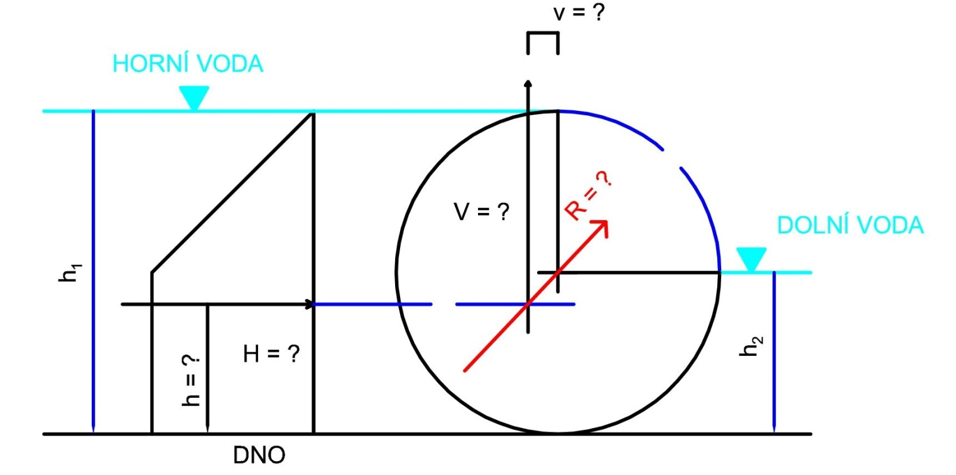
Hydrostatická síla
Válcová plocha, horní a dolní voda
ρ- 1000 kgm⁻³
g- 10 ms⁻²
h₁- m
h₂- m

Slide 4
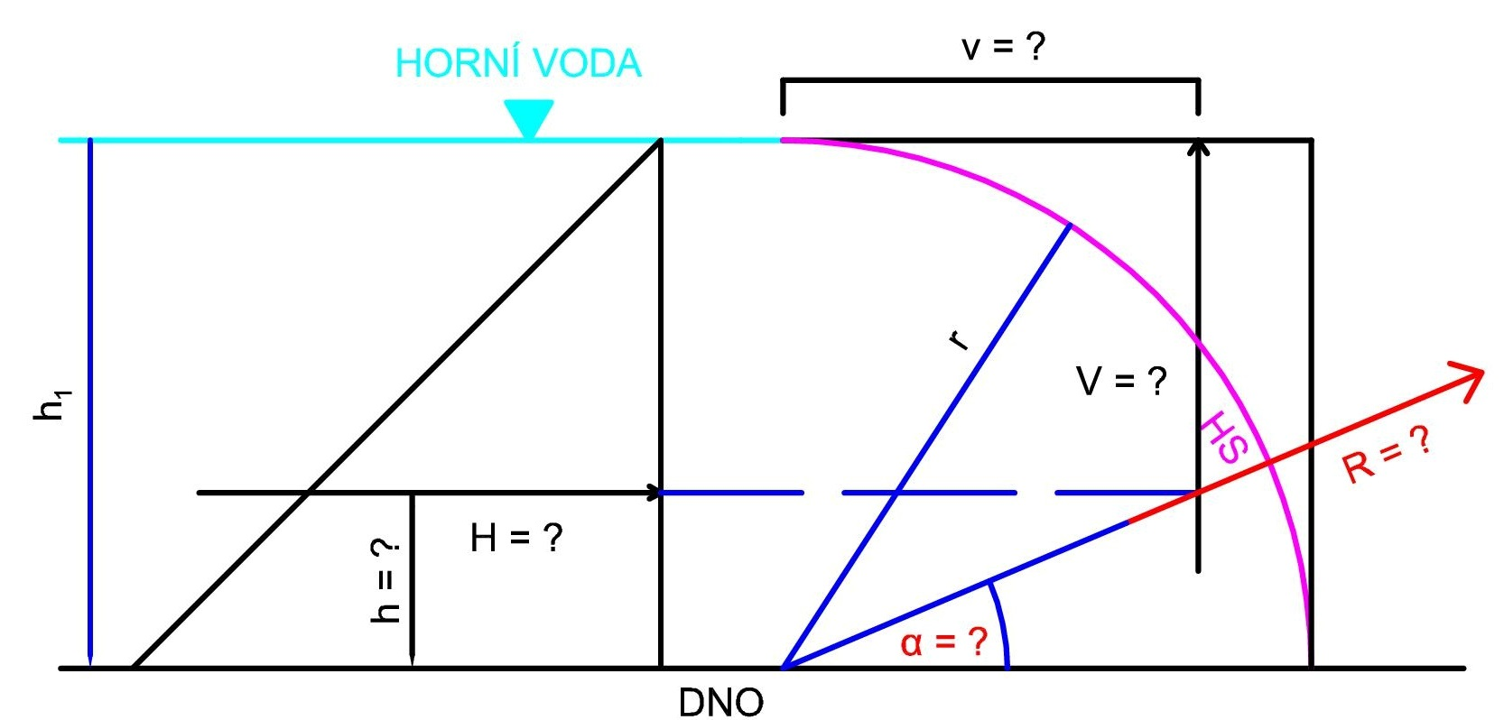
Hydrostatická síla
válcová plocha
ρ- 1000 kgm⁻³
g- 10 ms⁻²
h₁- m

Slide 5
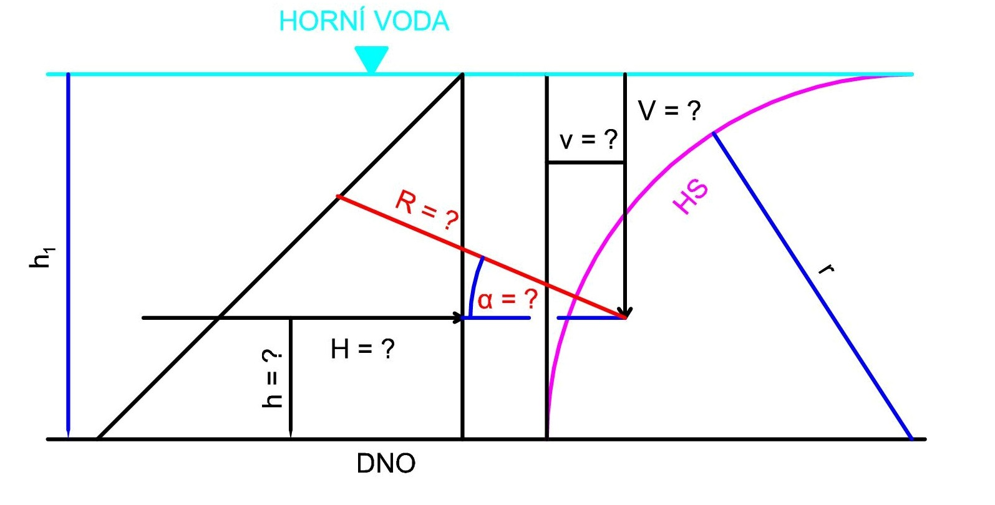
Hydrostatická síla
válcová plocha
ρ- 1000 kgm⁻³
g- 10 ms⁻²
h₁- m

Slide 6
Použité zdroje
MICHAEL MELGAR. Wikimedia commons [online]. [cit. 29.11.2013]. Dostupný na WWW: http://commons.wikimedia.org/wiki/File:Michael_Melgar_LiquidArt_resize_droplet.jpg?uselang=cs

